Slide 1
Idea Engineering
5팀
소프트웨어전공 우승문
소프트웨어전공 황인웅
소프트웨어전공 권오준
IT 경영학과 조은주
Notes:
안녕하십니까?
이번 아이디어 엔지니어링 발표를 맡은 5팀 황인웅 입니다.
바로 발표 시작하겠습니다.

Slide 2
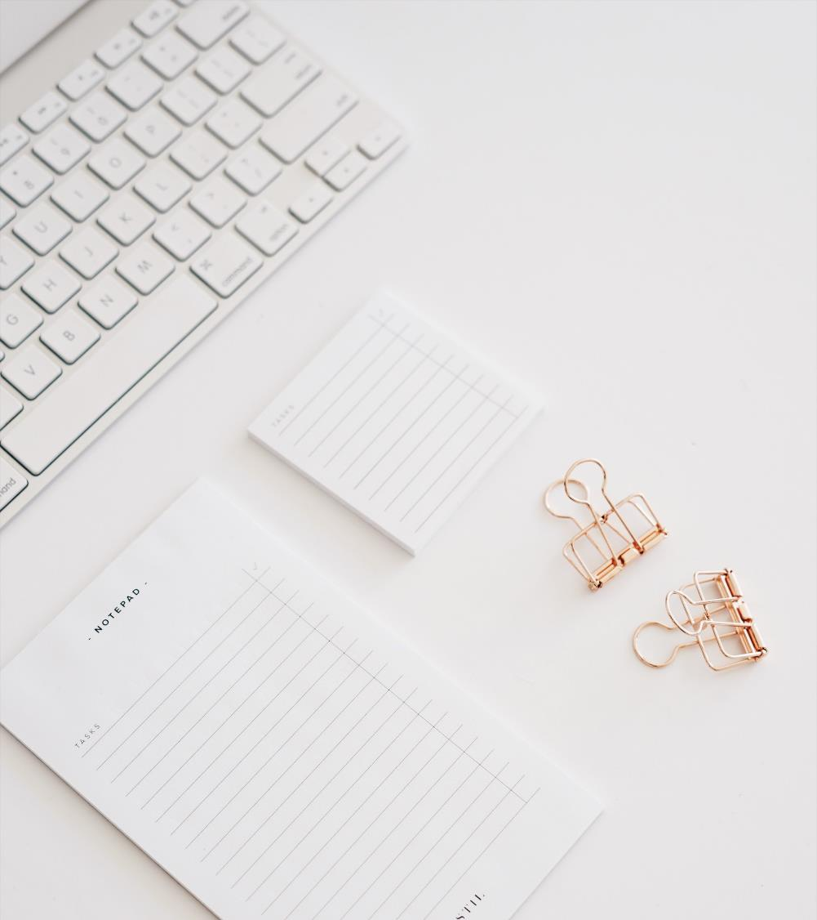
목차
A table of contents
1
문제정의 (Problem Definition)
2
아이디어 생성(Idea Generation)
3
아이디어 평가(Idea Evaluation)
4
아이디어 선정(Idea Judgement)
5
아이디어 융합 및 개선
(Idea Integration and Enhancement)
6
검토(Review)
Notes:
발표의 순서는 아이디어 엔지니어링의 전반적인 단계에 맞추어 진행되겠습니다.

Slide 3

Part 1
문제정의
(Problem Definition)
Notes:
첫번째는 문제정의 입니다.

Slide 4
일상생활에서 개선이 필요하거나
불편한 부분은 무엇이 있을까?
Notes:
저희 5팀은 일상 생활에서 개선이 필요하거나 불편한 부분을 문제로 정의 하고 탐색을 진행하였습니다.

Slide 5

Part 2
아이디어 생성
(Idea Generation)
Notes:
다음 단계는 아이디어 생성입니다.

Slide 6
아이디어 생성
(11가지)
마스크 착용 불편
학교에 잠 잘 수 있는 공간 만들기
출석체크 앱을 실행해야만 하는 번거로움
집중력 향상 방법
전자기기 배터리 충전 번거로움
노트북에 쌓인 먼지
할 일을 기억하지 않아도 상기시켜줄 수 있는 방법
노트북 충전 거치대
당일에 입을 옷 추천해주는 기능
지하철 자리를 기다리는 불편함
일체형 책걸상의
불편함
Notes:
앞서 정의한 문제로 팀원들이 탐색한 총 11가지의 아이디어입니다.

Slide 7

Part 3
아이디어 평가
(Idea Evaluation)
Notes:
다음은 탐색한 아이디어들의 평가입니다.

Slide 8
아이디어 평가
출석 앱을 직접 실행해서 출석 체크를
하는 것이 번거롭다.
일체형 책걸상의 사용이 불편하다.
Idea 1. 학교에서의 개선점
학교에 잠을 잘 수 있는 휴식 공간이 필요하다.
Notes:
학교에서의 개선점이라는 그룹으로 출석 체크, 일체형 책걸상, 휴식 공간에 관해 개선점이 나왔고,

Slide 9
아이디어 평가
전자기기의 배터리 충전이 번거롭다.
노트북에 먼지가 쌓인다.
Idea 2. 전자기기 기능의 개선
노트북을 거치대에 놓았을 때 충전이 되면 좋을 것 같다.
Notes:
전자기기 관련해서 배터리 충전이 번거롭고, 먼지가 쌓이고, 거치대 충전이 되면 좋겠다는 개선점이 나왔고,

Slide 10
아이디어 평가
Idea 3. 공공시설에서의 문제
지하철에서 자리를 기다리는 것이 불편하다.
Idea 4. 마스크 사용
마스크 착용이 불편하다.
Notes:
그 외 지하철 자리를 기다리는 것과 마스크 착용,

Slide 11
아이디어 평가
Idea 5. 옷 추천 시스템
그날 입을 옷을 추천해주면 좋겠다.
Idea 6. 자신의 능력 향상
여러 외부 상황에 의해 집중력이 떨어진다.
Notes:
그날 입을 옷 추천, 집중력이 떨어진다 등의 아이디어가 도출되었습니다.

Slide 12
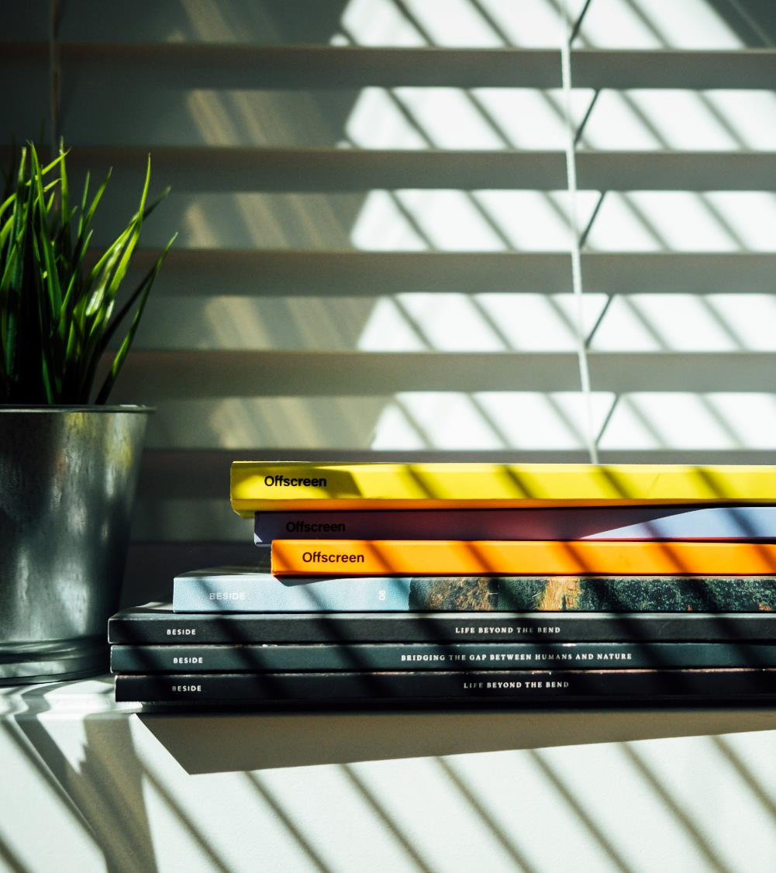
Part 4
아이디어 선정
(Idea Judgement)
Notes:
다음은 아이디어 선정 단계입니다.

Slide 13
아이디어 선정
학교 개선점
전자기기 개선
공공시설
출석 앱을 직접 실행해서 출석체크를 하는 것이 번거롭다.
전자기기의 배터리 충전이 귀찮다.
지하철에서 자리를 기다리는 것이 불편하다.
마스크
옷 추천 시스템
자신의 능력 향상
가볍고 착용감이
좋은 마스크를 착용한다.
그날의 옷을 추천해 주면 좋을 것 같다.
여러 외부 상황에
의해 집중력이 떨어진다.
Notes:
각 그룹에서 토론을 통해 어떤 아이디어가 핵심 아이디어인지 다음과 같이 선정하였습니다.
그리고 이 중에서 핵심 아이디어로 선정된 아이디어는

Slide 14
전자기기의 배터리 충전이 귀찮다.
Notes:
전자기기의 배터리 충전이 귀찮다. 라는 아이디어입니다.
이 아이디어가 선정된 이유는 팀원들 모두 불편을 겪고 있는 문제였기 때문에 쉽게 핵심 아이디어로 선정할 수 있었습니다.

Slide 15

Part 5
아이디어 융합 및 개선
(Idea Integration and
Enhancement)
Notes:
다음 단계는 아이디어 융합 및 개선입니다.
선정된 핵심 아이디어의 그룹에서 관련성과 공통점이 있는 아이디어를 융합하여

Slide 16
무선 충전기 한 개를 통해
여러 가지의 전자기기를
충전할 수 있는 충전기를 개발한다.
Notes:
무선 충전기 한 개를 통해 여러 가지의 전자기기를 충전할 수 있는 충전기를 개발한다.
라는 아이디어로 개선하였습니다.

Slide 17
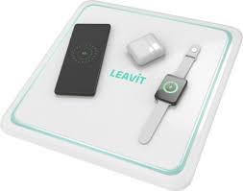
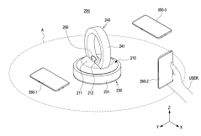
Notes:
개선된 아이디어의 구상 모습입니다.
어느 공간이나 사물에 여러 전자기기를 두면, 충전이 되는 시스템입니다.

Slide 18

Part 6
검토
(Review)
Notes:
다음 단계는 저희가 지금까지 진행한 것들을 검토하는 단계입니다.

Slide 19
검토
전체적인 흐름
분류
모든 단계에서 팀원 간의 소통이 원활하게 이루어 졌고, After-class 단계에서도 깃허브와 디스코드를 통해 팀원들과 소통
공통점이 있는 아이디어끼리 적절하게 묶어서 분류
Notes:
저희 팀은 별다른 분쟁 없이 원활한 소통이 이루어졌습니다.
아이디어들을 그룹화하고 분류하는 과정에서 적절히 분류하였으며,

Slide 20
검토
핵심 문제
융합 및 개선
팀원들이 생각하는 각 그룹에서의 주요 아이디어 중 가장 많이 언급된 아이디어를 각 그룹의 핵심 아이디어로 선정, 토론을 통하여 각 핵심 아이디어 중 어떤 아이디어가 가장 핵심일지 선정
선정된 아이디어에 핵심 아이디어로 뽑히지 않았던 아이디어 중 관련성이나 공통점이 있는 아이디어를 융합하여 개선
Notes:
핵심 아이디어 또한 팀원들의 의견을 한데 모아 선정하였고,
융합 및 개선 과정도 진행하였습니다.
이로써 모든 아이디어 엔지니어링 단계들을 순차적으로 적합한 과정을 거쳐 진행하였습니다.
끝난 이후에도 팀원들은 선정된 아이디어에 문제가 있는지, 또는 타당한 아이디어 인지 확인하였습니다.

Slide 21
감사합니다
Notes:
여기까지 아이디어 엔지니어링 5팀 발표를 마치겠습니다.
감사합니다.

